Slide 1
Основы алгоритмизации и программирования
Пашук Александр Владимирович
pashuk@bsuir.by

Slide 2
Содержание лекции
Функции. Простые функции
Передача аргументов в функции
Значения, возвращаемые функцией
Ссылки на аргументы
Перегруженные функции
Вопросы из теста

Slide 3
Что такое функция?
Функция – это именованное объединение группы операторов, которое может быть вызвано из других частей программы.
Основная причина использования функций: необходимость структурировать программу.
Концепция функций появилась из-за стремления разработчиков сократить размер программного кода.
Код функции хранится только в одной области памяти

Slide 4
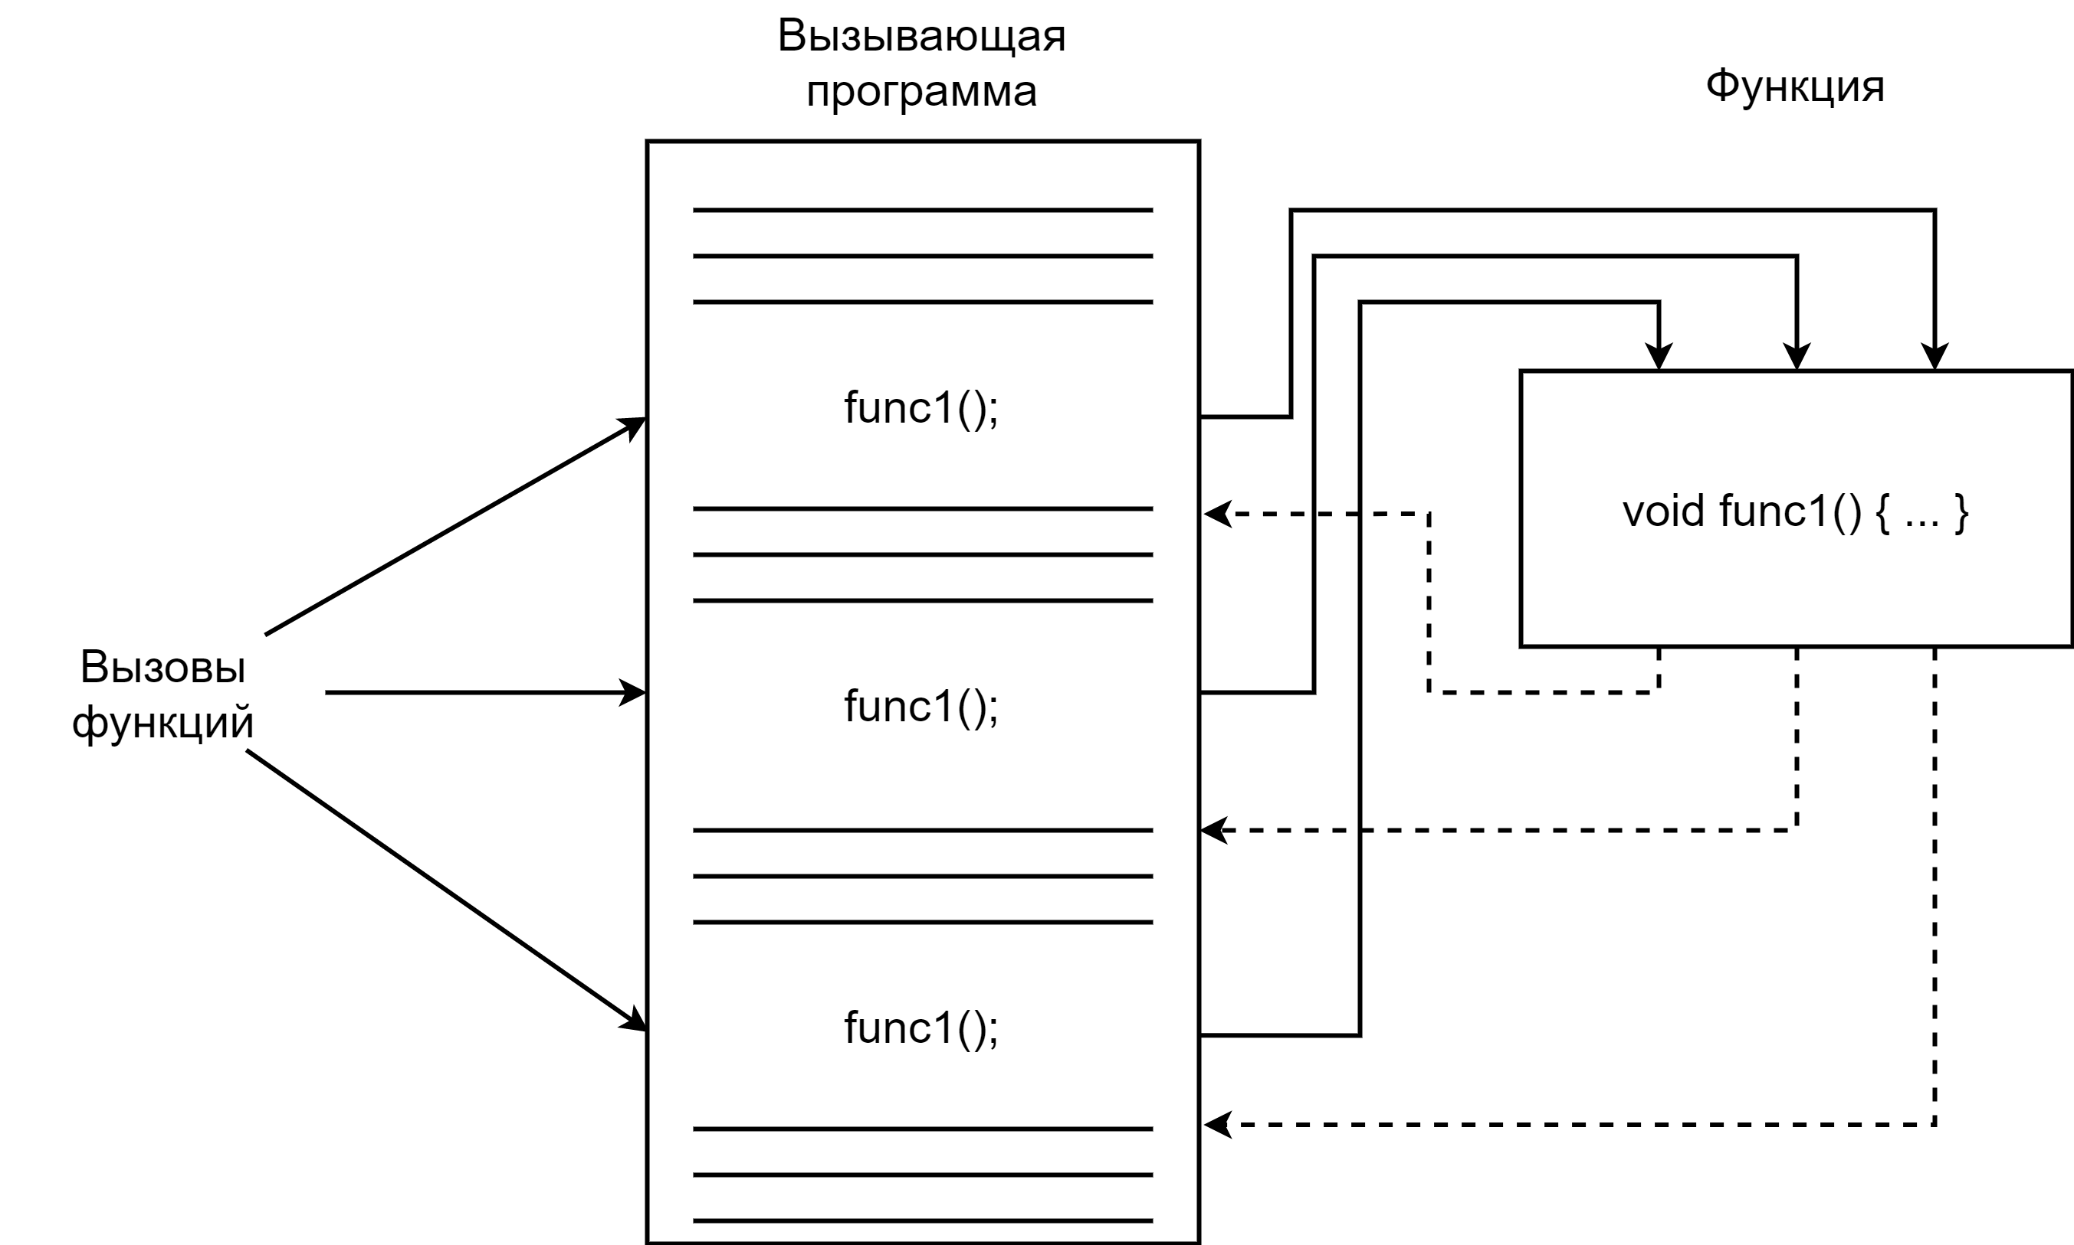
Что такое функция?

Slide 5
Простые функции
void starline() {
for (int i=0; i<50; i++)
cout << "*";
cout << endl;
}
int main(){
starline();
cout << "Username: Test User" << endl;
starline();
cout << "Password: ******" << endl;
starline();
}

Slide 6
Объявление функции
Как и переменные, функции нельзя использовать до указания необходимых атрибутов. Есть два способа описать функцию:
Объявить функцию (прототип)
Определить функцию
Синтаксис объявления функции в общем виде:
<return_value> <name>(<args>);
void starline();

Slide 7
Пример
void starline();
int main(){
starline();
cout << "Username: Test User" << endl;
starline();
cout << "Password: ******" << endl;
starline();
}
void starline() {
// ...
}

Slide 8
Пример
**************************************************
Username: Test User
**************************************************
Password: ******
**************************************************

Slide 9
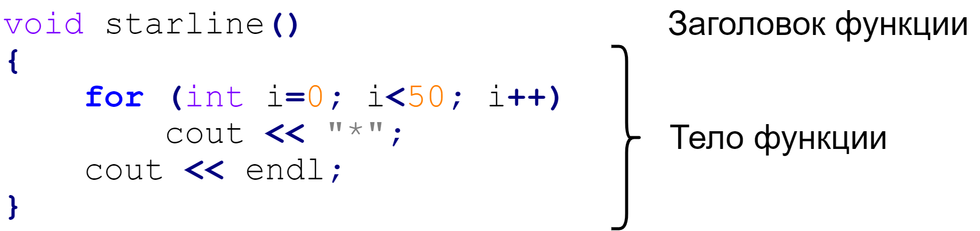
Определение функции
Определение функции состоит из заголовка и тела функции.
Заголовок функции должен соответствовать её прототипу.

Slide 10
Определение без объявления
Объявление функции (прототип) может отсутствовать, если определение функции происходит раньше, чем первый её вызов.
Такой подход удобен в небольших программах.
Теряется гибкость работы с функциями: в крупных проектах используется множество функций и разработчик вынужден следить за их местоположением в коде.
Неприменимо, если в проекте принято располагать функцию main() первой.

Slide 11
Передача аргументов
Аргумент – единица данных, передаваемая программой в функцию.
Аргументы позволяют функции оперировать различными значениями или выполнять различные действия в зависимости от переданных ей значений.

Slide 12
Передача констант в функцию
void repchar(char, int);
int main(){
repchar('-', 30);
cout << "Username: Test User" << endl;
repchar('+', 30);
cout << "Password: ******" << endl;
repchar('-', 30);
}
void repchar(char symbol, int n) {
for (int i=0; i<n; i++)
cout << symbol;
cout << endl;
}

Slide 13
Передача констант в функцию
------------------------------
Username: Test User
++++++++++++++++++++++++++++++
Password: ******
------------------------------

Slide 14
Передача аргументов
Два правила:
Важно соблюдать порядок следования аргументов
Типы аргументов в объявлении и определении должны быть согласованы.
Переменные, используемые внутри функции для хранения значений аргументов, называются параметрами.

Slide 15
Передача значений переменных
void repchar(char symbol, int n);
int main(){
char symbol_in;
int n_in;
cout << "Enter symbol: ";
cin >> symbol_in;
cout << "Enter n: ";
cin >> n_in;
repchar(symbol_in, n_in);
}
Enter symbol: !
Enter n: 10
!!!!!!!!!!

Slide 16
Передача аргументов по значению
void square(int x) {
x = x*x;
}
int main(){
int x = 100;
cout << x << endl; // 100
square(x);
cout << x << endl; // ???
}

Slide 17
Прототипы
float calc_dist(int, int, int, int); // Not bad!
float calc_dist(int x1, int y1, int x2, int y2); // Better!
// You can use different names in definition
float calc_dist(int px1, int py1, int px2, int py2){
// ...
}

Slide 18
Возвращаемое значение
Для того, чтобы вернуть вызывающей программе значение используется оператор return
float calc_dist(int x1, int y1, int x2, int y2) {
float dist = sqrt(pow(x2 - x1, 2) + pow(y2 - y1, 2));
// Return value to main program
return dist;
}

Slide 19
Возвращаемое значение
int main(){
int x1=1, y1=1;
int x2=0, y2=-1;
float dist1 = calc_dist(0, 0, x1, y1);
float dist2 = calc_dist(0, 0, x2, y2);
if (dist1 < dist2 )
cout << "Point 1 closer to (0,0)\n";
else
cout << "Point 2 closer to (0,0)\n";
}

Slide 20
Возвращаемое значение
float calc_dist(int x1, int y1, int x2, int y2) {
float dist = sqrt(pow(x2 - x1, 2) + pow(y2 - y1, 2));
cout << &dist << endl; // 0x61fecc
return dist;
}
int main(){
// ...
float dist1 = calc_dist(0, 0, x1, y1);
cout << &dist1 << endl; // 0x61fefc
// ...
}

Slide 21
Возвращаемое значение
Количество аргументов функции может быть произвольным, но возвращаемое значение – всегда только одно.
Есть способы, позволяющие возвращать несколько значений, один из них – передача аргументов по ссылке.
Всегда нужно указывать тип значения, возвращаемого функцией или void, если функций ничего не возвращает.
Функция без указания возвращаемого типа должна вернуть int.

Slide 22
Ссылки на аргументы
Ссылка является псевдонимом, или альтернативным именем переменной.
Наиболее важное применение ссылок – передача аргументов в функции.
При передаче аргументов по значению функция не имеет доступа к переменным-аргументам, а работает с их копиями.
При передаче аргументов по ссылке функция получает не копию значения переменной, а ссылку на эту переменную.

Slide 23
Ссылки на аргументы
void increment(int& number) {
number = number + 1;
}
int main(){
int a = 100;
increment(a);
increment(a);
increment(a);
cout << "a = " << a << endl; // a = 103
}

Slide 24
Пример
void swap(int&, int&);
int main(){
int a = 101, b = 202;
swap(a, b); // No &!
cout << "a = " << a << "; b = " << b << endl;
// a = 202; b = 101
}
void swap(int& x, int& y) {
int temp;
temp = x; x = y; y = temp;
return;
}

Slide 25
Передача по указателю
void swap(int* x, int* y) {
int temp = *x; *x = *y; *y = temp;
return;
}
int main(){
int a = 101, b = 202;
swap(&a, &b); // With &!
cout << "a = " << a << "; b = " << b << endl;
// a = 202; b = 101
}

Slide 26
Что получим?
void swap(int* x, int* y) {
int* temp; temp = x; x = y; y = temp;
return;
}
int main(){
int a = 101, b = 202;
swap(&a, &b);
cout << "a = " << a << "; b = " << b << endl; // ???
}

Slide 27
Передача указатель/по ссылке
Передача указателя в функцию в качестве аргумента похожа на передачу по ссылке.
Но механизмы различны: ссылка – это псевдоним переменной, а указатель – адрес переменной.

Slide 28
Передача массивов
void degrees2radians(int length, float arr[]) {
for (int i = 0; i < length; i++)
arr[i] *= 0.0174533;
}
int main(){
float degrees[] = {0, 90, 180, 270};
int length = sizeof(degrees) / sizeof(float);
degrees2radians(length, degrees); // No &!
for (int i = 0; i < length; i++)
cout << degrees[i] << " ";
// 0 1.5708 3.14159 4.71239
}

Slide 29
Передача массивов
void degrees2radians(int length, float arr[]) {
cout << arr << endl; // 0x61fef4
// ...
}
int main(){
float degrees[] = {0, 90, 180, 270};
cout << degrees << endl; // 0x61fef4
degrees2radians(length, degrees);
// ...
}

Slide 30
Немного сложнее
void print_matrix(int matrix[][], int m_size) {
for (int i = 0; i < m_size; i++)
for (int j = 0; j < m_size; j++)
cout << setw(4) << matrix[i][j] << " ";
cout << endl;
}
int main() {
int matrix_size = 3;
int matrix[matrix_size][matrix_size] = {
{1, 2, 3}, {4, 5, 6}, {7, 8, 9}
};
print_matrix(matrix, matrix_size);
}

Slide 31
Немного сложнее
void print_matrix(int matrix[3][3], int m_size) {
for (int i = 0; i < m_size; i++)
for (int j = 0; j < m_size; j++)
cout << setw(4) << matrix[i][j] << " ";
cout << endl;
}
int main() {
const int matrix_size = 3;
int matrix[matrix_size][matrix_size] = {
{1, 2, 3}, {4, 5, 6}, {7, 8, 9}
};
print_matrix(matrix, matrix_size);
}

Slide 32
Объявление функции с аргументами в виде массива
Можно использовать следующие форматы объявления:
void print_matrix(int matrix[3][3], int m_size)
void print_matrix(int matrix[][3], int m_size)
void print_vector(int vector[3], int v_size)
void print_vector(int vector[], int v_size)
Но не:
void print_matrix(int matrix[3][], int m_size)
void print_matrix(int matrix[][], int m_size)

Slide 33
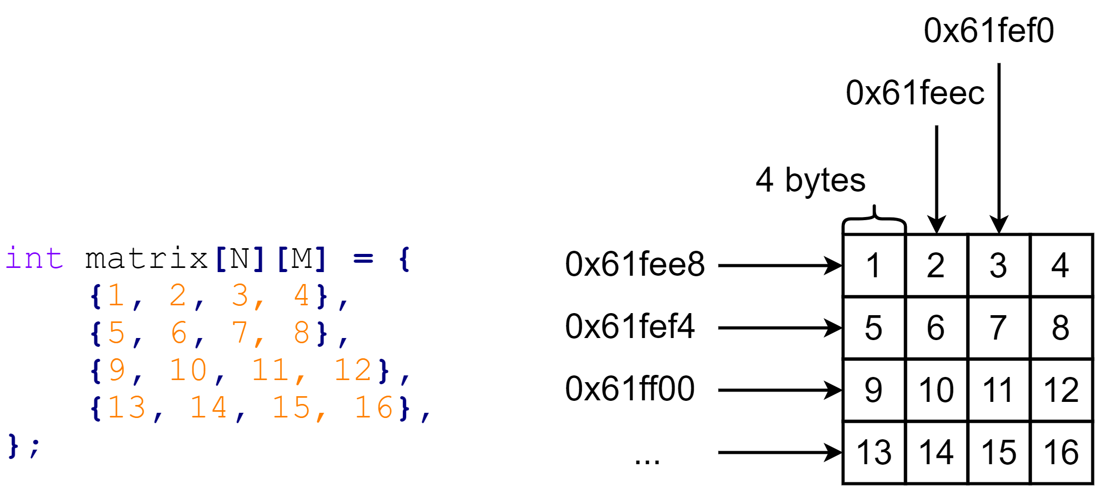
Почему?

Slide 34
Передача массивов: указатели
void degrees2radians(int length, float* arr) {
for (int i = 0; i < length; i++)
arr[i] *= 0.0174533;
}
int main(){
float degrees[] = {0, 90, 180, 270};
int length = sizeof(degrees) / sizeof(float);
degrees2radians(length, degrees); // No &!
for (int i = 0; i < length; i++)
cout << degrees[i] << " ";
// 0 1.5708 3.14159 4.71239
}

Slide 35
Передача массивов: указатели
void degrees2radians(int length, float* arr) {
for (int i = 0; i < length; i++)
arr[i] *= 0.0174533;
}
int main() {
// ... Get number of items
float* degrees = new float[length];
// ... Fill array
degrees2radians(length, degrees);
for (int i = 0; i < length; i++)
cout << degrees[i] << " ";
// 0 1.5708 3.14159 4.71239
}

Slide 36
Немного сложнее
void print_matrix(int* matrix[], int m_size) {
for (int i = 0; i < m_size; i++)
for (int j = 0; j < m_size; j++)
cout << setw(4) << matrix[i][j] << " ";
cout << endl;
}
int main() {
int m_size = 3;
int** matrix = new int*[m_size];
for (int i = 0; i < m_size; i++)
matrix[i] = new int[m_size];
print_matrix(matrix, m_size);
// ... Clear memory
}

Slide 37
Немного сложнее
void print_matrix(int** matrix, int m_size) {
for (int i = 0; i < m_size; i++)
for (int j = 0; j < m_size; j++)
cout << setw(4) << matrix[i][j] << " ";
cout << endl;
}
int main() {
int m_size = 3;
int** matrix = new int*[m_size];
for (int i = 0; i < m_size; i++)
matrix[i] = new int[m_size];
print_matrix(matrix, m_size);
// ... Clear memory
}

Slide 38
Перегрузка функций
Перегруженная функция выполняет различные действия, зависящие от типов данных, передаваемых ей в качестве аргументов.
Популярный пример-сравнение: анекдот про термос.

Slide 39
Пример
void starline() {
for (int i=0; i<50; i++)
cout << "*";
cout << endl;
}
void repchar(char symbol, int n) {
for (int i=0; i<n; i++)
cout << symbol;
cout << endl;
}
void charline(char symbol) {
for (int i=0; i<50; i++)
cout << symbol;
cout << endl;
}

Slide 40
Перегрузка функций
Очевидный недостаток: разработчику нужно запомнить все имена функций и различия между действиями, выполняемыми функциями.
Решение: использование перегрузки. Очевидно, что использовать одно и то же имя было бы гораздо удобнее.

Slide 41
Улучшенная версия примера
void repchar() {
for (int i=0; i<50; i++)
cout << "*";
cout << endl;
}
void repchar(char symbol) {
for (int i=0; i<50; i++)
cout << symbol;
cout << endl;
}
void repchar(char symbol, int n) {
for (int i=0; i<n; i++)
cout << symbol;
cout << endl;
}

Slide 42
Улучшенная версия примера
int main() {
repchar();
repchar('#’);
repchar('$', 15);
// **************************************************
// ##################################################
// $$$$$$$$$$$$$$$
return 0;
}

Slide 43
Как это работает?
Довольно просто: с помощью сигнатуры функции, которая позволяет различать между собой функции по количеству аргументов и их типам.
repchar();
repchar('#’);
repchar('$', 15);
Компилятор, обнаружив несколько функций с одинаковыми именами, позволяет корректно обработать все определения функций и их вызовы.

Slide 44
Различные типы аргументов
void print(int i) {
cout << "It is an int: " << i << endl;
}
void print(double f) {
cout << "It is a float: " << f << endl;
}
void print(char const *c) {
cout << "It is a char*: " << c << endl;
}

Slide 45
Пример
int main() {
print(10);
print(101.11);
print("Hello World");
// It is an int: 10
// It is a float: 101.11
// It is a char*: Hello World
return 0;
}

Slide 46
Рекурсия
Рекурсия – это средство программирование, позволяющее функции вызывать саму себя на выполнение.
Самые популярные примеры: вычисление факториала, нахождение чисел Фибоначчи, вычисление N-го элемента какой-либо последовательности.

Slide 47
Простейший пример
unsigned long fact(unsigned long n) {
if (n > 1)
return n * fact(n - 1);
else
return 1;
}
int main() {
cout << fact(10);
// 3628800
}

Slide 48
Простейший пример
Версия | Действие | Значение
1 | Вызов | 5
2 | Вызов | 4
3 | Вызов | 3
4 | Вызов | 2
5 | Вызов | 1
5 | Возврат | 1
4 | Возврат | 2
3 | Возврат | 6
2 | Возврат | 24
1 | Возврат | 120
int fact(int n) {
if (n > 1)
return n * fact(n-1);
else
return 1;
}

Slide 49
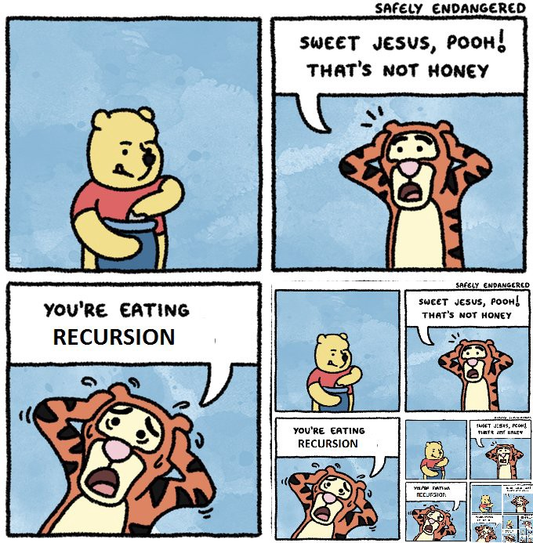
Рекурсия

Slide 50
Рекурсия
Каждая рекурсия должна включать в себя условие окончания рекурсии.
В противном случае рекурсия будет происходить бесконечно, что приведет к аварийному завершению программы.
В некоторых случаях рекурсия может привести к исчерпанию оперативной памяти, особенно, если речь идет о большом количестве вложенных вызовов.

Slide 51
Еще один пример
// 0, 1, 1, 2, 3, 5, 8, 13, 21, 34, 55, 89, 144
int fib(int n) {
if (n <= 1)
return n;
return fib(n-1) + fib(n-2);
}
int main() {
cout << fib(15);
// 610
}

Slide 52
Встраиваемые функции
Использование функций является экономичным с точки зрения использования памяти, т.к. вместо дублирования используется механизм вызовов функции.
Однако, кроме экономии памяти, использование функций увеличивает время выполнения программ: необходимо время на выполнение команды перехода в функцию и команду перехода на оператор, следующий после вызова функции.

Slide 53
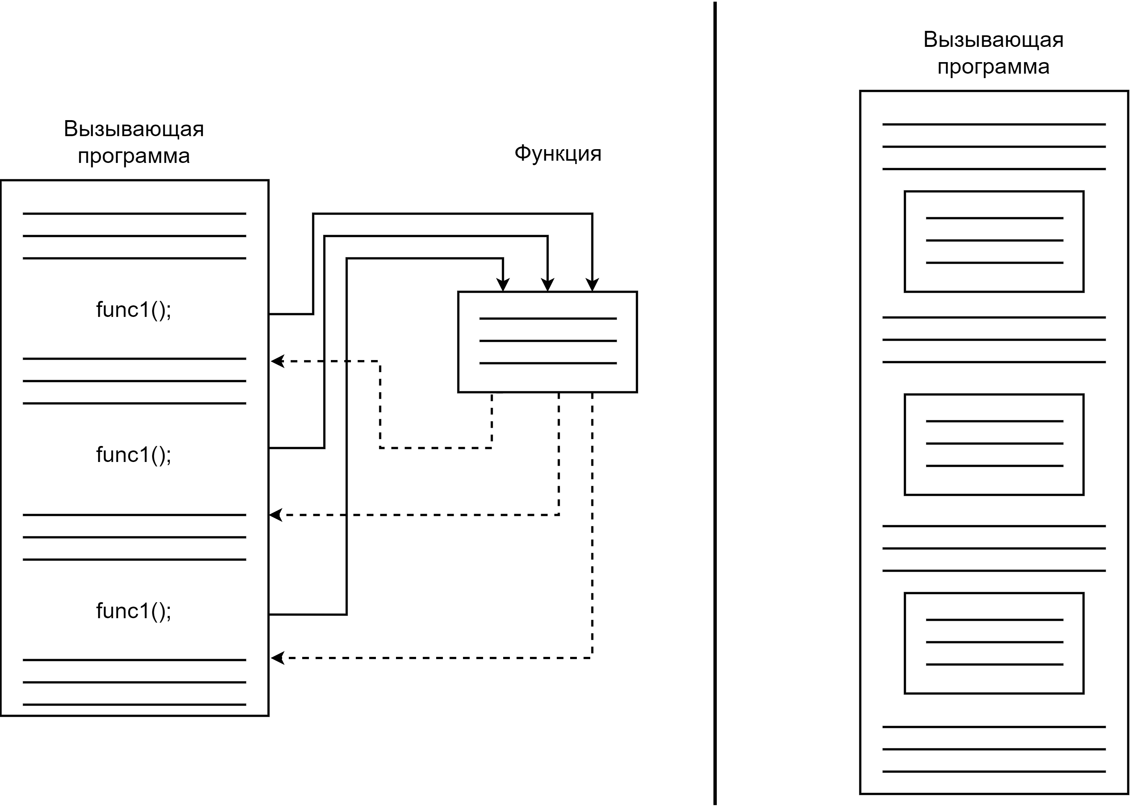
Встраиваемые функции

Slide 54
Когда использовать?
Обычно встраиваемые функции представляют собой небольшой фрагмент кода.
В этом случае дополнительные инструкции, необходимые для вызова функции, могут занять столько же памяти, сколько занимает код самой функции. Экономия памяти превращается в дополнительный расход.
Очевидное решение: вставлять повторяющиеся последовательности операторов (тело функции) там, где это необходимо.

Slide 55
Когда использовать?
Неочевидное решение: использовать встраиваемые функции (inline functions).
Отличие встраиваемых функций от обычных заключается в том, что исполняется код таких функций вставляется (встраивается) в исполняемый код программы.
Главное преимущество: код программы остается организованным, при этом производительность не «проседает».

Slide 56
Пример
inline void starline() {
for (int i=0; i<50; i++)
cout << "*";
cout << endl;
}
int main(){
starline();
cout << "Username: Test User" << endl;
starline();
cout << "Password: ******" << endl;
starline();
}

Slide 57
Встраиваемые функции
Важно: ключевое слово inline является рекомендацией компилятору, которая может быть проигнорирована.
В случае игнорирования, функция будет скомпилирована как обычная. Например, если компилятор посчитает функцию слишком длинной для того, чтобы делать ее встраиваемой.

Slide 58
Аргументы по умолчанию
В C++ можно организовать функцию так, чтобы ее можно было вызвать вообще не указывая при этом никаких аргументов.
Для этого используются значения аргументов по умолчанию.

Slide 59
Улучшенная версия примера
void repchar() {
for (int i=0; i<50; i++)
cout << "*";
cout << endl;
}
void repchar(char symbol) {
for (int i=0; i<50; i++)
cout << symbol;
cout << endl;
}
void repchar(char symbol, int n) {
for (int i=0; i<n; i++)
cout << symbol;
cout << endl;
}

Slide 60
Улучшенная версия примера
void repchar(char symbol='*', int n=50) {
for (int i=0; i<n; i++)
cout << symbol;
cout << endl;
}
int main() {
repchar();
repchar('#’);
repchar('$', 10);
// **************************************************
// #################################################
// $$$$$$$$$$
}

Slide 61
Улучшенная версия примера
void repchar(char symbol='*', int n=50);
int main() {
repchar();
repchar('#’);
repchar('$', 10);
}
void repchar(char symbol, int n) {
for (int i=0; i<n; i++)
cout << symbol;
cout << endl;
}

Slide 62
Аргументы по умолчанию
Опускать при вызове можно только аргументы, стоящие в конце списка при объявлении функции.
Например: можно не указать три последних аргумента, но нельзя одновременно пропустить предпоследний аргумент и указать последний.
Нельзя пропускать аргументы, для которых не указано значение аргумента по умолчанию.

Slide 63
Область видимости и класс памяти
Два аспекта, касающихся взаимодействия переменных и функций:
Область видимости
Класс памяти.
Область видимости определяет из каких частей программы возможен доступ к переменной, а класс памяти – время, в течение которого переменная существует в памяти компьютера.

Slide 64
Типы области видимости
Три типа области видимости:
Локальная область видимости
Область видимости файла
(Область видимости класса)
Переменные, имеющие локальную область видимости, доступны внутри блока ({}), в котором они определены.
Переменные, имеющие область видимости файла, доступны из любого места файла.

Slide 65
Классы памяти
Существует два класса памяти: automatic (автоматический) и static (статический).
У переменных первого класса время жизни равно времени жизни функции, внутри которой они определены.
У переменных второго класса время жизни равно времени жизни всей программы.

Slide 66
Локальные переменные
Переменные, определяемые внутри функции (включая функцию main), называются локальными, поскольку их область видимости ограничивается этой функцией.
Такие переменные также иногда называются автоматическими, поскольку они имеют класс памяти static.

Slide 67
Локальные переменные
Создаются и уничтожаются при входе и выходе из функции соответственно.
Компилятор не инициализирует локальные переменные. Они имеют неопределенное значение.
Использование таких переменных позволяет обеспечить модульность и организованность программы.

Slide 68
Глобальные переменные
Глобальные переменные определяются вне каких-либо функций (а также вне классов).
Глобальные переменные видимы из всех функций данного файла (определенных позже, чем сама переменная) и, потенциально, из других файлов.
Иногда глобальные пременные также называют внешними.
Если нет явной инициализации, компилятор во время создания переменной присвоит ей значение 0.

Slide 69
Глобальные переменные
Глобальные переменные имеют статический класс памяти, что означение их существование в течение всего времени выполнения программы.
Память под эти переменные выделяется в начале выполнения программы и закрепляется до завершения программы.
Не обязательно использовать ключевое слово static, т.к. они и имеют статический класс памяти.

Slide 70
Статические переменные
Существует два вида статических переменных:
Статические локальные переменные
Статические глобальные переменные
Статическая локальная переменная имеет такую же область видимости, как и автоматическая: функция, к которой принадлежит переменная.
Время жизни такой переменной совпадает со временем жизни глобальной переменной, но существование начинается при первом вызове функции.

Slide 71
Пример
float get_avg(float new_number) {
static float total = 0;
static int count = 0;
count++; total += new_number;
return total/count;
}
int main() {
float number = 1;
while(number) {
cout << "Enter the number: ";
cin >> number;
cout << "Average: " << get_avg(number) << endl;}
}

Slide 72
Область видимости/Класс памяти
 | Локальная | Статическая (Л) | Глобальная
Области видимости | Функция | Функция | Программа
Время жизни | Функция | Программа | Программа
Начальное значение | Случайное | 0 | 0
Область памяти | Стек | Динамическая | Динамическая
Назначение

Slide 73
Возвращение значения по ссылке
В функции можно не только передавать аргументы с помощью ссылок, но также можно возвращать значение функции по ссылке.
Одна из причин использования такого ссылочного механизма – необходимость избежать копирования объектов большого размера.
Другая причина – использование функции в качестве левого операнда операции присваивания.

Slide 74
Пример
int x;
int& setx();
int main() {
setx() = 92;
cout << "x = " << x << endl;
// x = 92
return 0;
}
int& setx() {
return x;
}

Slide 75
Возвращение значения по ссылке
Вызов функции интерпретируется как значение, получаемое при его выполнении:
у = squareroot(x);
Вызов функции интерпретируется как переменная (возврат ссылки = возврату псевдонима для переменной в return):
setx() = 92;

Slide 76
Еще примеры
int x;
int& setx();
int main() {
setx() = 92;
cout << "x = " << x << endl;
return 0;
}
int& setx() {
return 33;
}
int x;
int& setx();
int main() {
setx() = 92;
cout << "x = " << x << endl;
return 0;
}
int& setx() {
int y = 33;
return y;
}
Notes:
Error /

Slide 77
Зачем всё это?
В процедурном программирование существует очень мало задач, в которых может понадобиться возвращать значение по ссылке.
Иногда используется при перегрузке операций.

Slide 78
Константные аргументы функции
void aFunc(int& a, const int& b);
int main() {
int alpha = 7, beta = 11;
aFunc(alpha, beta);
}
void test_func(int& a, const int& b) {
a = 107;
b = 111; // Error!
}

Slide 79
Пример вопроса на экзамене
Значение аргумента по умолчанию:
Может использоваться вызывающей программой
Может использоваться функцией
Должно быть константой
Должно быть значением переменной

Slide 80
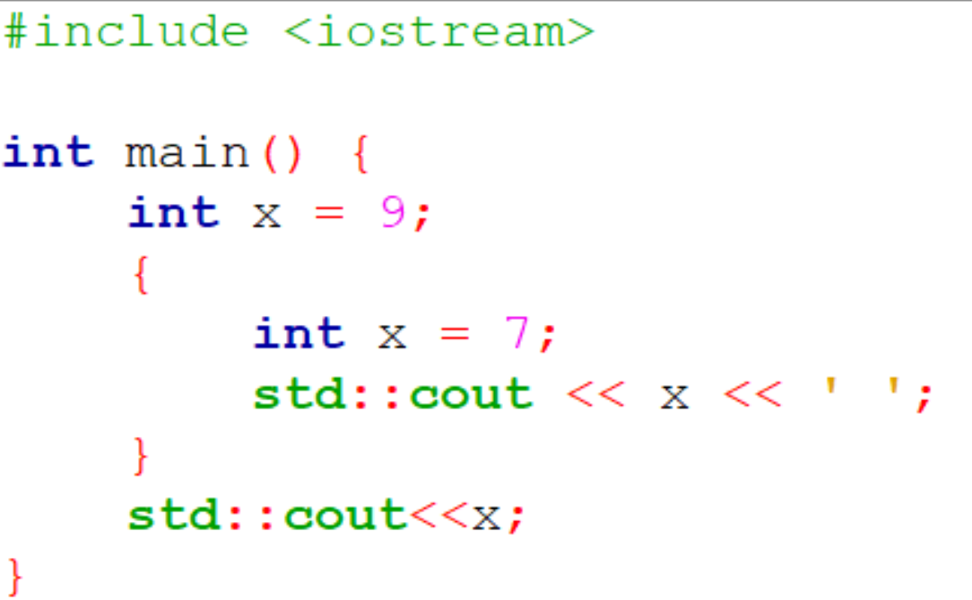
Пример вопроса на экзамене
Каков результат работы этой программы?

Slide 81
Пример задачи на экзамене
Написать функцию, которая принимает количество секунд, переводит их формат <сутки> <часы> <минуты> <секунды> и выводит на экран.
Предусмотреть валидацию входных данных.
Программа должна запрашивать новое количество секунд до тех пор, пока пользователь не введет N.
Программа должна пропускать пустые единицы, например: 5 часов (а не 0 суток 5 часов…)

Slide 82


